Slide 1
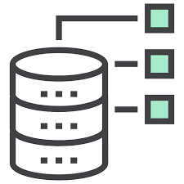

QUERY IN
QUERY OUT
DATABASE
USER INTERFACE
Depuis l’interface utilisateur on peut avoir accès aux informations des enquêtes stockées dans la base de donnée. Nous pouvons aussi faire des requêtes à cette même base de données pour afficher certaines données ou bien en rajouter de nouvelles.
N’ayant besoin que d’afficher des données de différentes façons et de rajouter de nouvelles données à garder en mémoire, nous trouvons qu’avoir une base de donné en SQL reste l’option la plus efficace pour notre projet.

